Slide 1
總務處事務組簡報
主題:財物及勞務採購相關注意事項

Slide 2
採購案件的分類
採購金額
15萬元(含)以下
(小額金額)
決標原則
最低價
最有利標/準用/精神
招標方式
公開取得
150萬元以上
(公告金額)
財物5000萬元
勞務1000萬元
(查核金額)
公開招標
選擇性招標
限制性招標
財物1億元
勞務2仟萬元
(巨額)
逾15萬元
未達150萬元
2

Slide 3
依不同採購金額之辦理方式(簡表)
分類 |  | 採購金額 | 辦理方式(扼要說明) | 備註
小額採購 |  | 1萬元(含)以下 ( | 免填請購系統。 單位自辦採購，不須經事務組辦理。
 |  | 逾1萬元至15萬元(含)以下 | 檢附1家估價單。 單位自辦採購，不須經事務組辦理。
逾十五萬元採購 |  | 逾15萬元未達150萬元 | 依政府採購法辦理。 填寫(1)簽呈 (2)採購規格書(3)投標標價清單(4)採購資料表(5)價格及底價分析表(6)如為限制性招標→「限制性招標」理由書、限制性議價需附1家廠商估價單。 經事務組辦理招標作業(1)公開招標(2)最有利標/限制性招標。
 |  | 150萬元以上 | 依政府採購法辦理。 填寫(1)簽呈 (2)採購規格書(3)投標標價清單(4)採購資料表(5)價格及底價分析表(6)如為限制性招標→「限制性招標」理由書、限制性議價需附1家廠商估價單。 經事務組辦理招標作業(1)公開招標(2)最有利標/限制性招標。
注意不良廠商、分批採購問題
經事務組辦理
3

Slide 4
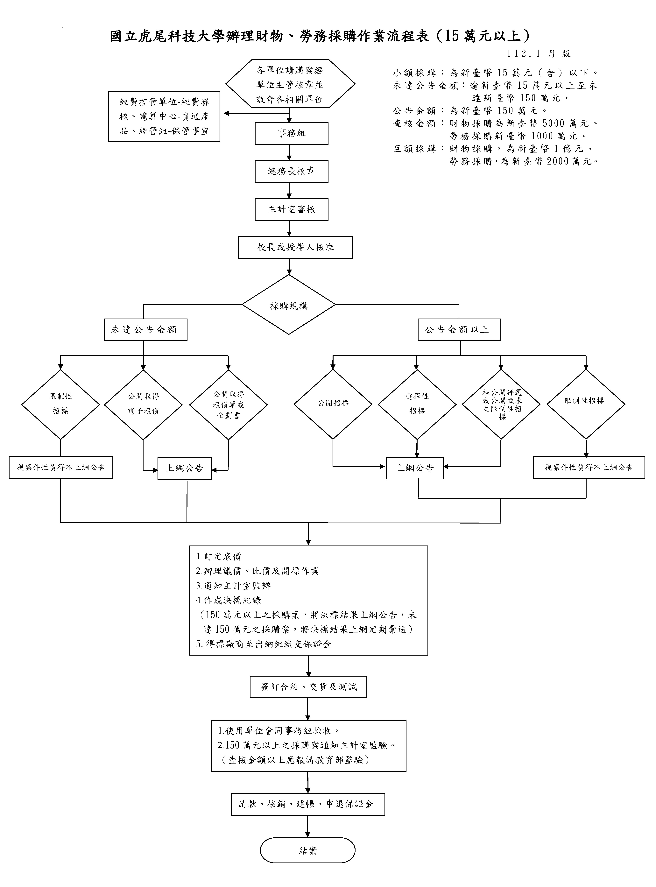

Slide 5
採購標案的一般作業流程步驟有哪些？
前置作業
確定採購預算金額、 制訂規格、資格（需求單位）
完成相關核准作業 擬訂招標文件 （經費控管單位-經費審核、電算中心-資通產品、
經管組-保管事宜、事務組審查及討論規格、資格，主計室經費及文件審查、校長
授權人員核准）
招標作業
上網公告 領標、受理投標、 處理疑義、異議
開標作業
底價訂定、開標、審標、評選、流標、減價、保留決標、決標
履約及驗收作業
履約、交貨（施工）(交貨不符改善 ) 、驗收(驗收不符限期改善 ) 、結案、保固

Slide 6
採購標案的一般作業流程步驟有哪些？
前置作業
確定採購預算金額 、 制訂規格、資格（需求單位）
完成相關核准作業 擬訂招標文件 （經費控管單位-經費審核、電算中心-資通產品、
經管組-保管事宜、事務組審查及討論規格、資格，主計室經費及文件審查、校長
授權人員核准）
招標作業
上網公告 領標、受理投標 、 處理疑義、異議
開標作業
底價訂定、開標、審標、評選、流標、減價、保留決標、決標
履約及驗收作業
履約、交貨（施工）(交貨不符改善 ) 、驗收(驗收不符限期改善 ) 、結案、保固

Slide 7
採購標案的一般作業流程步驟有哪些？
前置作業
確定採購預算金額 、 制訂規格、資格（需求單位）
完成相關核准作業 擬訂招標文件 （經費控管單位-經費審核、電算中心-資通產品、
經管組-保管事宜、事務組審查及討論規格、資格，主計室經費及文件審查、校長
授權人員核准）
招標作業
上網公告 領標、受理投標 、 處理疑義、異議
開標作業
底價訂定、開標、審標、評選、流標、減價、保留決標、決標
履約及驗收作業
履約、交貨（施工）(交貨不符改善 ) 、驗收(驗收不符限期改善 ) 、結案、保固

Slide 8
採購標案的一般作業流程步驟有哪些？
前置作業
確定採購預算金額 、 制訂規格、資格（需求單位）
完成相關核准作業 擬訂招標文件 （經費控管單位-經費審核、電算中心-資通產品、
經管組-保管事宜、事務組審查及討論規格、資格，主計室經費及文件審查、校長
授權人員核准）
招標作業
上網公告 領標、受理投標 、 處理疑義、異議
開標作業
底價訂定、開標、審標、評選、流標、減價、保留決標、決標
履約及驗收作業
履約、交貨（施工）(交貨不符改善 ) 、驗收(驗收不符限期改善 ) 、結案、保固

Slide 9
採購標案的一般作業流程步驟有哪些？
前置作業
確定採購預算金額 、 制訂規格、資格（需求單位）
完成相關核准作業 擬訂招標文件 （經費控管單位-經費審核、電算中心-資通產品、
經管組-保管事宜、事務組審查及討論規格、資格，主計室經費及文件審查、校長
授權人員核准）
招標作業
上網公告 領標、受理投標 、 處理疑義、異議
開標作業
底價訂定、開標、審標、評選、流標、減價、保留決標、決標
履約及驗收作業
履約、交貨（施工）(交貨不符改善 ) 、驗收(驗收不符限期改善 ) 、結案、保固

Slide 10
採購所需時間(提早作業、有問題才有時間處理)
 | 採購案 核定 | 招標文件製作 (基本1-2天，規格若討論時間需另加) | 安排開標議價時間 | 上網公告 | 公告 (等標期) | 開標/決標/ 廢標/流標
公開取得 15萬元以上未逹150萬元 | 基本7-8天 公文流程有時會更長 |  |  |  | 第1次/7天 第2次/5天
公開招標 ≧150萬元 | 基本7-8天 公文流程有時會更長 |  |  |  | 第1次/14天 第2次/7天
GPA政府採購協定 ≧約1,677萬元 | 基本7-8天 公文流程有時會更長 |  |  |  | 第1次/40天 第2次/7天
截止投標日或截止收件日為星期例假日、國定假日或其他休息日者，以其休息日之次日代之

Slide 11
15萬元以上採購案件收受時程
年度經費請購案件須於當年10月10日前(或計畫結束前3個月)辦妥請購手續。
以上情形以履約期限為決標30日內完成者估算，如履約期限需更長者須再往前提早辦妥請購手續。
11

Slide 12
常見錯誤態樣
未在經費執行期限前之前置時間內辦理採購，造成案件趕辦及交貨驗收之不合理狀況產生及增加結案風險。甚至不及辦理採購作業造成經費被收回。
履約期限超過計畫執行期限。
15萬元以上採購案件，尚未辦理招標，即請廠商送貨或施作，違反採購法。
意圖規避法規之適用而將案件化整為零，辦理15萬元以下小額採購。
12

Slide 13
注意事項
分批採購問題
其定義非以預算來源之不同或時間點（時間點係以年度或計畫案執行期程）來區分。
應合併公開辦理招標採購案，未經一定程序，11月中、下旬逕行(小額採購)執行完畢，至12月方提出請購、核銷申請，於法不合。
13

Slide 14
注意事項
價格及底價分析表
採購案提出時，均需檢附「價格及底價分析表」提供底價訂定人參考，其內容應詳實具可供參考性。
「價格及底價分析表」係需求單位與底價訂定人之間的唯一連結管道，底價金額訂定合理，可使標案順利決標。
如果「價格及底價分析表」的內容詳實，有數據資料、有他單位採購的參考（可至政府採購網→政府採購→領標管理→歷史標案查詢→輸入關鍵字查詢，如有問題，可洽事務組採購人員）、有市場上同種商品的比較…確具參考價值者，當可說服訂底價人。
14

Slide 15
注意事項
預算編列明顯偏高，不符市場行情，致開標結果，其預算金額、底價金額及決標金額三者之間金額有明顯的落差。
規格
「規格」的訂定至關重要，是採購案精神所在，所開出來的規格除不得限制競爭外，必須具體可行，有其市場行情，沒有模糊地帶
今辦理活動，架設棚架，要求廠商須取得「結構技師證明」，惟所謂「結構技師證明」指採用之工法或架設後立即請來結構技師檢測等等問題未予明確規範，後續驗收會有爭議。
15

Slide 16
注意事項
展延履約期限
公共工程委員會採購契約範本有關履約期限，確非可歸責於廠商，需展延履約期限者，廠商應於事故發生或消失後7日內通知機關，並檢具事證，以書面向機關申請。
此外機關要求全部或部分暫停履約，及機關應辦事項未及時辦妥。即使是機關單方面所引起的不可歸責於廠商的事由，亦應由「廠商」於事故發生或消失後以書面通知機關。
16

Slide 17
注意事項
履約管理
「履約管理」是契約進行的開始，應由請購單位就所開立的規格及契約內容，全程檢視，隨時要求得標廠商履約，確保品質無虞。環境清潔勞務外包，當清潔情形不理想時，應適時督導查察，要求廠商改善，必要時依契約罰則處理。
17

Slide 18
善盡履約管理
除了要找到好的廠商（規格、資格明確），使用單位也要善盡履約管理責任。
任何突發狀況，或有延遲、不能如期如質交貨徵兆，或廠商提出『額外』『奇怪』要求，請不要拖到履約期滿再解決，可聯絡事務組協助解決。
廠商有提出要求，凡事照約執行，要有法條合約依據，書面提出才算，任何口頭協議都不適宜。
如實反映問題，刻意規避可能會衍生額外問題。
18

Slide 19
為利本組協助各單位，敬請各單位協助填寫以下表格，並請儘快回傳，感謝您的配合與支持。 採購資料表單。(總務處/事務組/檔案下載/採購資料表單 https://gaw.nfu.edu.tw/wp-content/uploads/sites/16/2025/06/%E6%8E%A1%E8%B3%BC%E8%B3%87%E6%96%99%E8%A1%A8%E5%96%AE.pdf)
採購資料表單
單位名稱 | 採購標的 | 預算金額 | 預算來源 | 計畫案執行期程 | 交貨期限 | 需求人 | 聯絡電話
 |  |  |  | 自 年 月 日起 至 年 月 日止
1.請填寫本表，以利本組協助各單位。 2.採購標的，能合併辦理者請勿分批採購。 3.預算來源：請註明是學校經費或計畫案經費（指經費來源為教育部、科技部或其他非本校之單位），計畫案經費，請註明經費來源單位名稱(如教育部)、計畫案名稱。 4.計畫案請填執行期程 5.交貨期限：例：N年N月N日前 或 決標後N日內
19

Slide 20
謝謝聆聽
20

